Slide 1
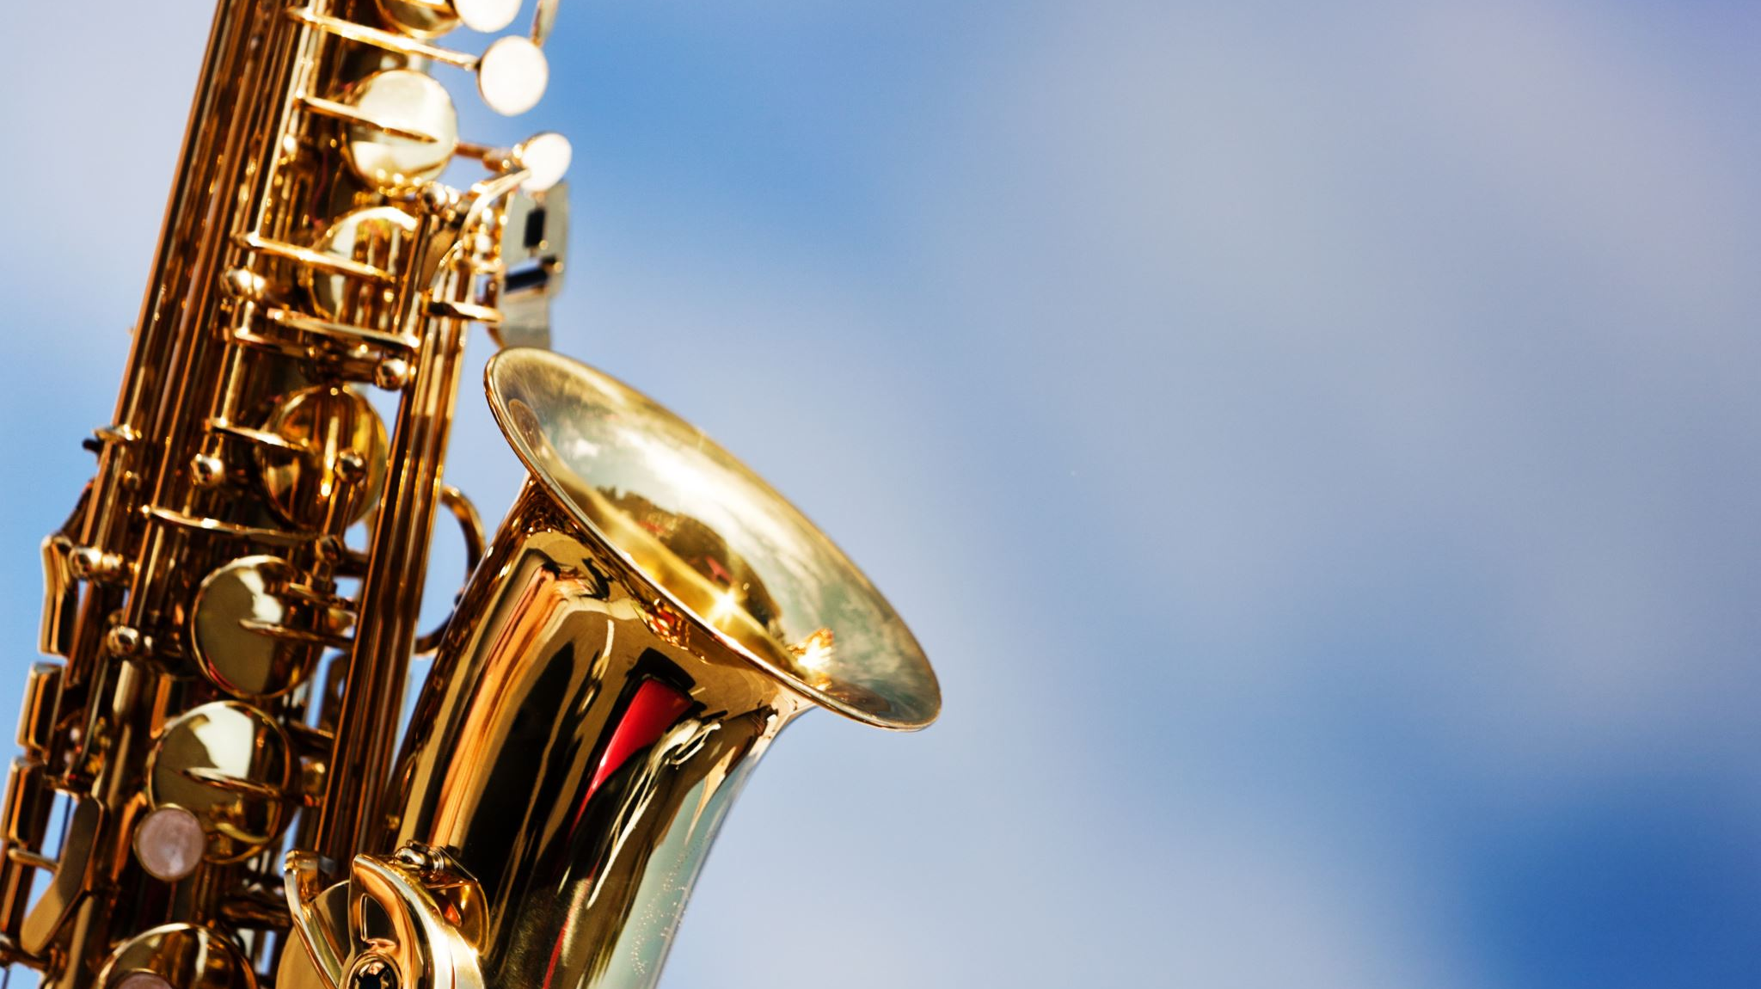
TS Educación Musical
Prof. Claudia Coñuecar
7° año Básico

Slide 2
Pilares de la Música
La música se fundamenta en 4 pilares, también llamados “Parámetros” o “Cualidades”
Altura
Duración
Intensidad
Timbre

Slide 4
Cualidades del Sonido: Otros nombres…
Cualidades
Del
Sonido
Figuras Rítmicas
Instrumentos
Notas Musicales
Volumen

Slide 5
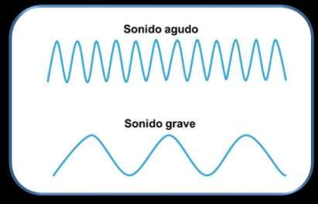
Altura

Slide 6
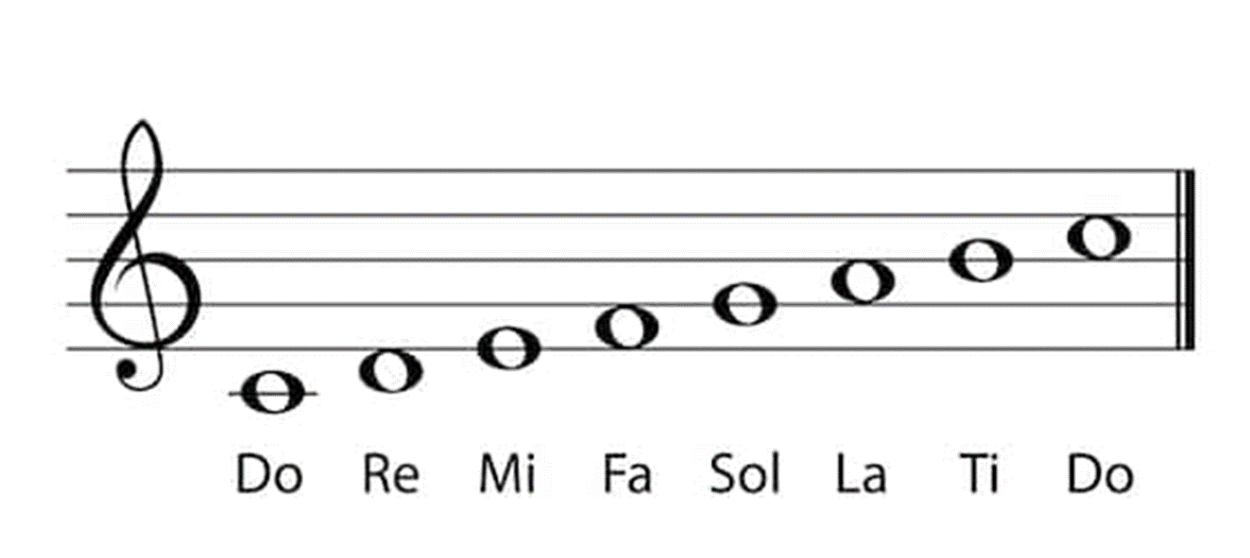
Notas musicales de Do bajo a Do alto

Slide 7
Notas Musicales en la pauta

Slide 8
Actividad Musical:
Debes colocar las notas debajo de la pauta en esta canción.

Slide 9
Información
PLAZO DE ENTREGA:
Se verá en clases zoom
Indicar Nombre y curso
CORREO: cconuecar@emmanuel.cl
Whatsapp: +56978961502
Buzón de Tareas

